Slide 1
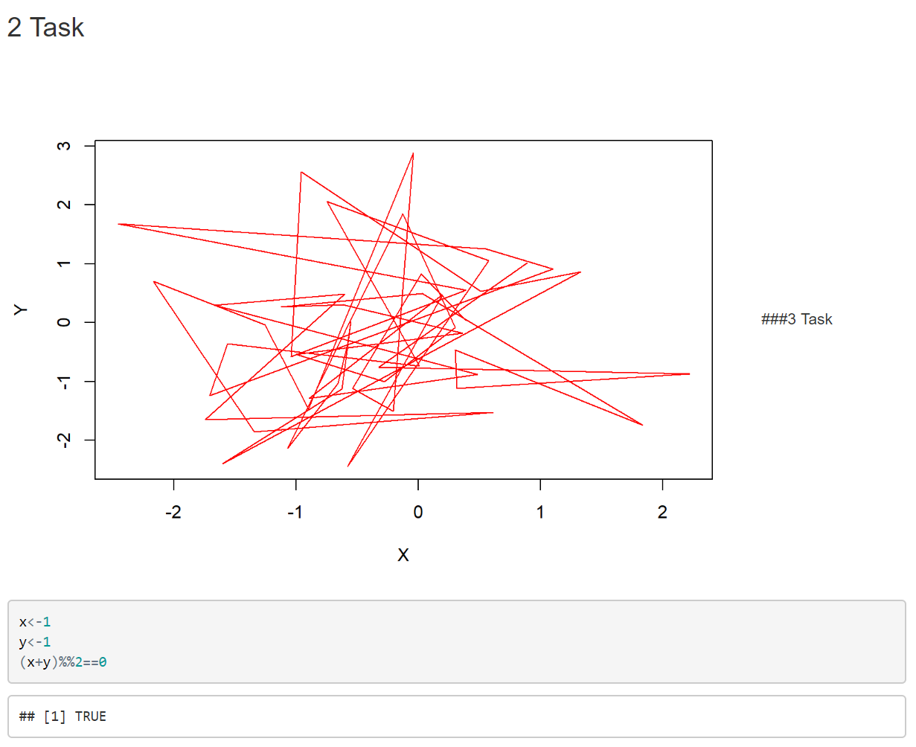
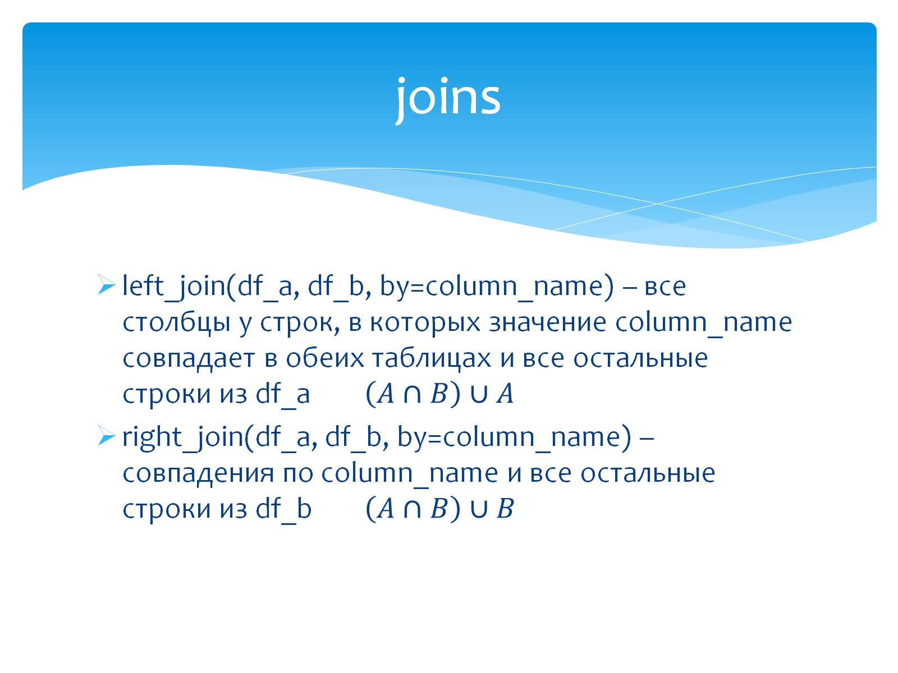
Data Science Day 3
R Markdown
Link: https://rmarkdown.rstudio.com/
install.packages("rmarkdown“, dep=T)
Объединение наборов

Slide 2
Задание 1
Скачать и загрузить данные по продажам авокадо в Америке DataDay3а.csv, DataDay3b.csv. Изучить, обсудить структуру.
Объединить в один файл.
Сделать колонку с прибылью.
Найти общую прибыль по органическому и неорганическому авокадо.
Какой год был более успешным?
Построить 3 графика зависимостей средней цены от количества упаковок разных размеров. Есть ли очевидная зависимость?
Есть ли выбросы в объемах продаж?
Изучить функцию pie(). Построить круговую диаграмму по количеству проданых авокадо видов 4046, 4225, 4770 в 2016 году.
В каком штате средняя цена за все время была минимальной, а в каком максимальной?
Какие регионы сходны по продажам авокадо? Объясните свой ответ.
Результаты оформить в R Markdown.

Slide 3
ggplot2
install.packages("ggplot2")
ggplot(data = <набор данных>,
aes(x = <переменная для оси X>,
y = <переменная для оси Y>) )+
geom_<тип геометрического объекта>(
aes(<специфические визуальные свойства геом. объекта>),
stat = <тип статистического преобразования>,
position = <функция для регулировки позиции объектов>
...
) +
stat_<функция для статистического преобразования> +
coordinate_<система координат> +
scale_<функция для контроля визуальной разметки> +
theme_<тема для графика>

Slide 4
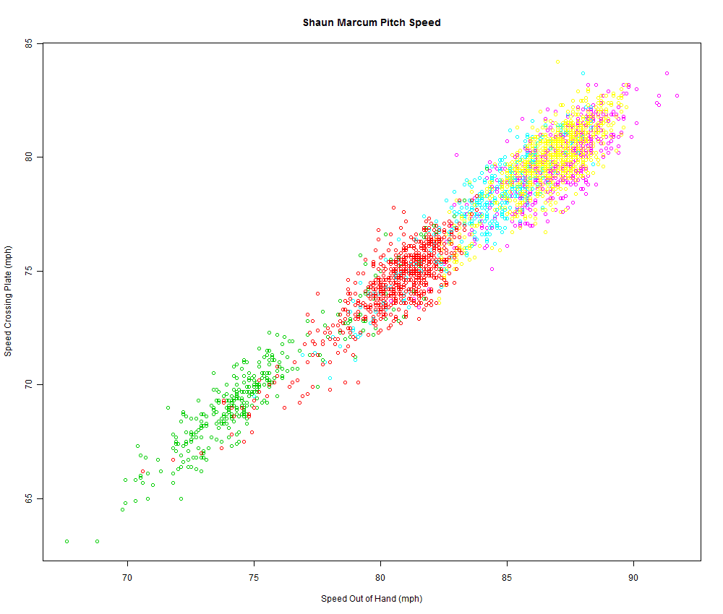
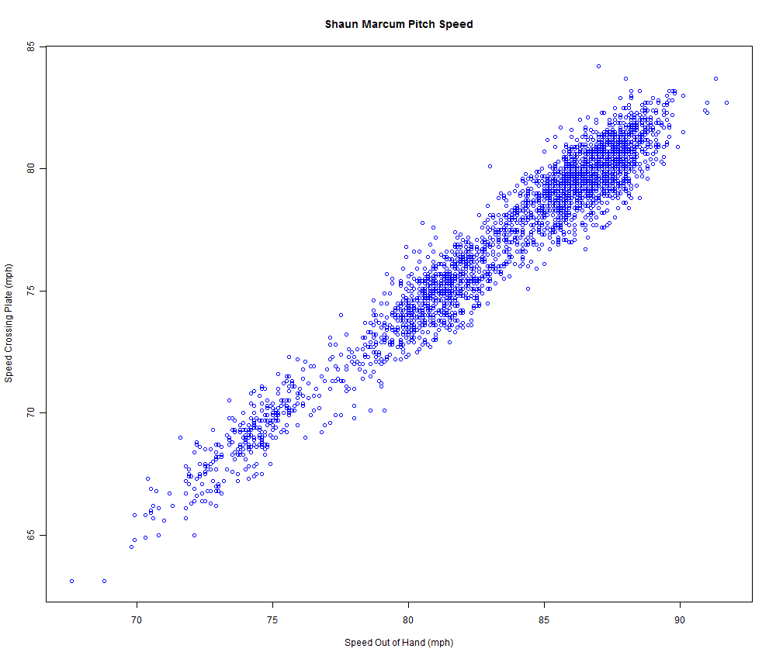
Диаграмма рассеяния (scatter plot)
ggplot(aes(x=ind_var, y=dep_var), data = frame)+
geom_jitter(alpha=0) +
coord_trans(y=“sqrt”|”log10”)

Slide 5
Взаимосвязь случайных величин
1) Коэффициент корреляции Пирсона
cor(x, y) | cor(data, use = “complete”|”pairwise” )
2) Коэффициент корреляции Спирмена
cor(x, y, method="spearman")
Проверка гипотезы о значимости коэффициента
cor.test(x, y)
Графическая интерпретация
C < − cor(x)
image(1:ncol(C), 1:nrow(C), C, col = rainbow(12), axes = FALSE, xlab = "", ylab = "")
axis(1, at = 1:ncol(C), labels=colnames(C))
axis(2, at = 1:nrow(C), labels=rownames(C), las = 2)
Или
library(ellipse)
plotcorr(cor(longley))

Slide 6
Парная регрессия
Линейная
reslm<-lm(formula = par1 ~par2, data = dframe)
summary (reslm)
y=a0+a1*x
Для отсутствия свободного члена y ~ x – 1
Нелинейная
resnls=nls(Y~a*exp(-k*X)), data=test, start=list(a=1,k=0.05))
summary (resnls)

Slide 7
Задание 2
Задание: изучив данные в файле DataDay2.csv, необходимо выполнить :
Доделать задания слайда 1;
Построить попарно графики рассеивания всех параметров;
Отобразить корреляционную матрицу;
Подобрать наиболее подходящие функции регрессии (GDP per capita к СО2 на душу населения, GDP per capita к плотности населения);
Оформить результаты выполнения отчета Markdown.

